Slide 1
榆林市横山区智慧城市（一期）项目
立项汇报
汇报人：周高峰
2023年11月21日

Slide 2
01.项目建设简介
02.总体架构
目录
03.项目关键里程碑
CONTENTS
04.目前工作进展
·
05.后续工作安排
06.重点事项

Slide 3
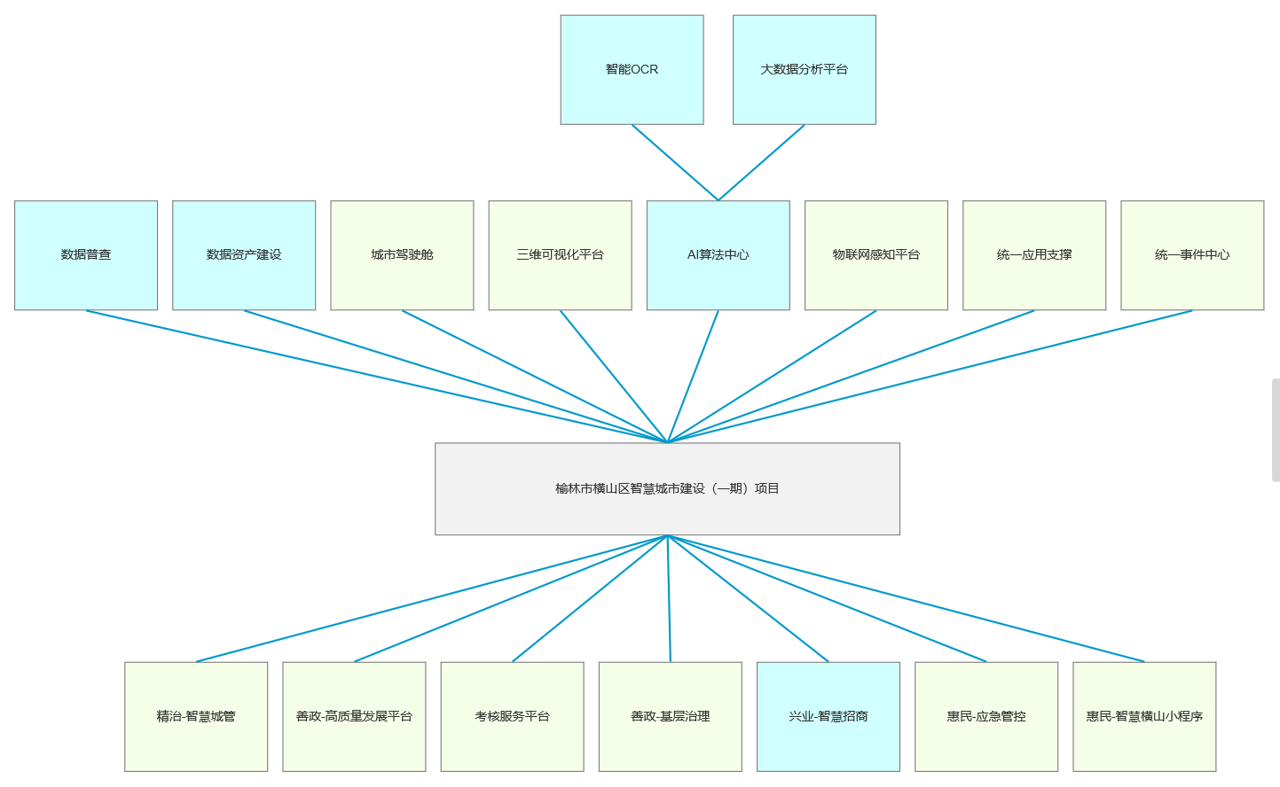
01.项目建设简介
榆林市横山区智慧城市建设（一期）项目建设内容包括数据普查、数据资产建设、城市驾驶舱、三维可视化平台、AI算法中心、物联网感知平台、统一应用支撑、统一事件中心、精治-智慧城管、善政-高质量发展平台、考核服务平台、善政-基层治理、兴业-智慧招商、惠民-应急管控、惠民-智慧横山小程序等。
涵盖PC端应用、移动端APP、移动端小程序等多种应用呈现方式，涉及横山区发展改革和科技局、横山区城市管理执法局、榆林市横山区应急管理局、区委政法委/综治中心、榆林市横山区住房和城乡建设局、榆林市横山区人民政府办公室等二十余个单位的数据、业务整合。

Slide 4
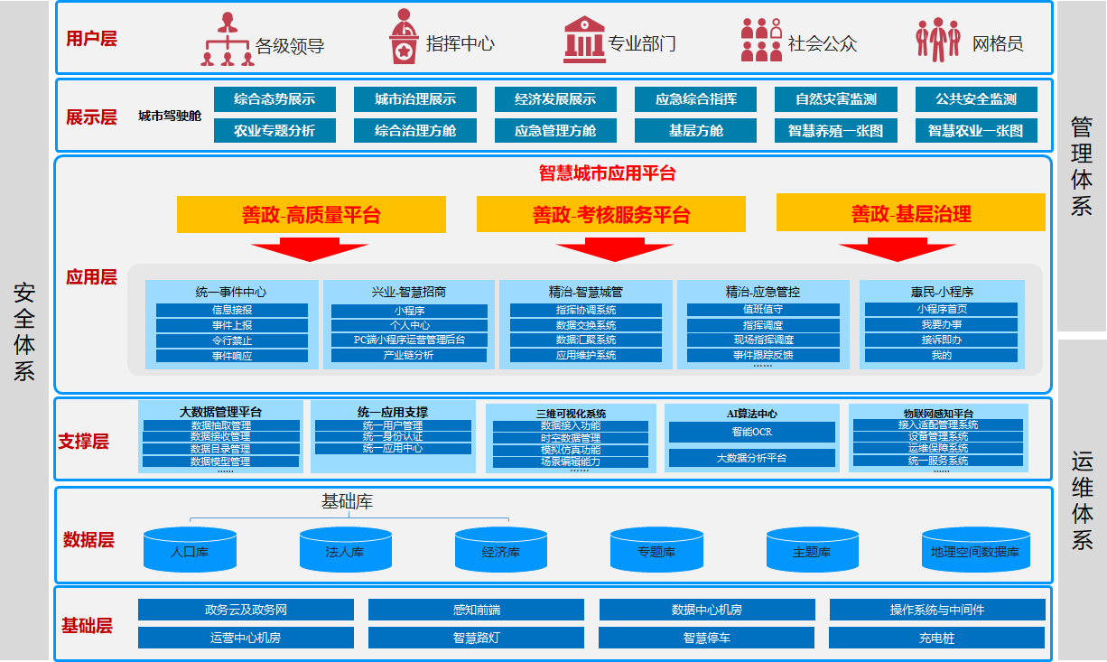
02.总体架构

Slide 5
03.项目关键里程碑
11月30日前：完成项目关键业务部门的调研。
12月8日前：完成项目全部调研，并输出需求规格说明书。
春节前：完成基础底座软件的搭建、软件功能模块的整体设计，并开展软件定制开发工作。
5月30日前：完成全部软件定制开发工作，并测试完成达到上线标准。
6月30日前：完成全部系统培训工作，并上线试运行。
7月26日前：完成项目终验。
11月10日
12月8日
1月26日
2月1日
5月30日
6月1日
6月20日
7月26日
项目启动会
完成需求调研及确认，并输出需求规格说明书
完成软件功能模块整体设计，并输出功能详细设计说明书
完成基础底座软件搭建
完成软件定制开发并完成整体测试
开始系统培训整体工作
上线试运行
终验

Slide 6
05.目前工作进展
数据普查、L3、L4建模
需求调研
1、总体普查范围15平方公里，目前已普查2.5平方公里。
2、首次航飞预计周三完成。
3、普查交付大概在12月下旬。
1、调研共涉及15个单位，目前已调研三分之一。
2、根据计划本周至少形成两个业务应用的需求闭环。
3、根据调研结果形成需求输入，并着手编制需规。
Step 01
Step 02

Slide 7
05.后续工作安排
序号 | 工作主题 | 工作项
1 | 需求设计 | 1）各部分需求调研，本周结束调研百分比达到70%。本周重点：智慧招商、高质量发展、城管、考核平台。 2）需求规格说明书编制，并进行软件功能设计。
2 | 标准产品部署 | 1）基于centos7.6部署非国产化主业务系统MIS+玲珑。
3 | 数据普查 | 1）航飞、地理信息、城市部件普查。 2）对普查数据处理、单体化、建模，进行L3场景及L4建筑建设。
4 | 定制产品 | 1）针对标准产品配置实现的功能先行建设并记录。

Slide 8
06.重点事项
1、项目整体生产环境采用银河麒麟+达梦+金蝶国产化环境，但国产化环境到位时间为元旦后。目前规划部署最小化非国产化测试系统，仅配置实现功能，二开工作后置。
2、普查交付预计为12月下旬，届时协调移动测量部进行成果验收。

Slide 9
THANKS

